Slide 1
A Modelagem do Sistema
Análise e Projeto de Sistemas
Nome: Felipe Costa, Gabriel Barbosa, Mariana Moraes e Mateus Ravanhani

Slide 2
Resumindo a Modelagem é...
Modelagem é o processo de criar representações simplificadas ou abstratas de sistemas, fenômenos ou objetos do mundo real com o objetivo de analisar, entender ou prever seu comportamento. Ela pode ser aplicada em diversas áreas, como matemática, computação, engenharia, negócios e design. Através da modelagem, é possível estudar a dinâmica de sistemas complexos, realizar simulações e tomar decisões mais informadas. Em resumo, modelagem busca criar uma versão reduzida e mais fácil de analisar de algo complexo, facilitando o estudo e a tomada de decisões.

Slide 3
O que é o Ciclo de Vida de Desenvolvimento de Software - CVDS ?
Análise e Projeto de Sistemas

Slide 4
Segunda a norma NBR ISO/IEC 12207:1998 a definição oficial é :
Uma definição mais simples:
"O Ciclo de Vida de Desenvolvimento de Sistemas (CVDS) é um processo utilizado por um analista de sistemas para desenvolver um sistema de informação.“ (Wikipédia)
“Estrutura contendo processos, atividades e tarefas envolvidas no desenvolvimento, operação e manutenção de um produto de software, abrangendo a vida do sistema, desde a definição de seus requisitos até o término de seu uso.”

Slide 5
De maneira menos formal o CVDS é um processo reconhecido pela indústria como uma série de atividades ou etapas para o desenvolvimento de um novo produto software ou para modificar um software existente.
A principal função do ciclo de vida do desenvolvimento de software é indicar as fases, atividades, entregas e responsabilidades de cada envolvido no processo de desenvolvimento de software.

Slide 6
Por dentro das principais fases
De forma geral o CVDS possui cinco fases principais em qualquer um dos modelos de desenvolvimento adotados.

Slide 7
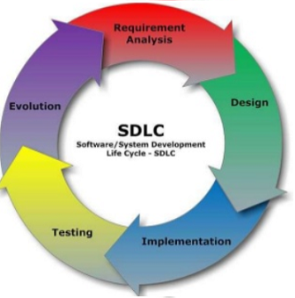
Essas fases são representadas em um diagrama:
1- Fase de requisitos : levanta os requisitos mínimos, estuda a viabilidade e define o modelo a ser usado;
2- Fase de projeto : Envolve atividades de concepção, especificação, design da interface, prototipação, design da arquitetura;
3- Fase de implementação : tradução para uma linguagem de programação das funcionalidades definidas durante as fases anteriores;
4- Fase de testes : realização de testes no que foi desenvolvido de acordo com os requisitos;
5- Fase de produção : implantação em produção do produto final;

Slide 8
Principais modelos do ciclo de vida de desenvolvimento de software
Modelo em Cascata
Vantagens:
Simplicidade e Clareza: A estrutura linear e sequencial facilita o entendimento do processo e o planejamento das etapas.
Facilidade de Gestão: Com etapas bem definidas, é mais fácil monitorar o progresso e controlar o cronograma.
O modelo cascata é uma abordagem sequencial de desenvolvimento de software, onde cada fase do projeto é concluída antes de passar para a próxima. Ele é dividido em várias etapas:
Levantamento de Requisitos
Projeto
Implementação (Desenvolvimento)
Testes
Implantação
Manutenção
O modelo é rígido e sequencial, dificultando mudanças durante o processo. Embora amplamente usado no passado, ele tem limitações, como pouca flexibilidade. Isso levou ao surgimento de metodologias mais ágeis, como o Scrum.
Desvantagens:
Falta de Flexibilidade: Mudanças nos requisitos durante o desenvolvimento são difíceis e custosas de implementar.
Feedback Tardio: O cliente só pode ver o produto completo após a fase de testes, o que pode resultar em desvios em relação às expectativas.

Slide 9
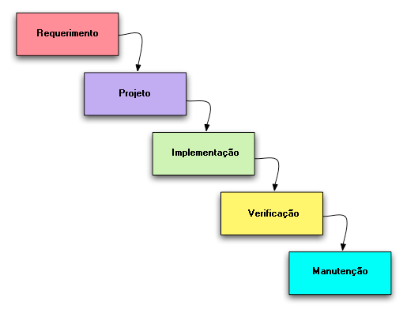
Imagem do modelo cascata

Slide 10


Fontes:
GITMIND CHATGPT

